Slide 1
地图专题课程
物流行业地图案例

Slide 2
地图技术在物流行业的应用
金运物流项目简介
搭建工程
订单管理功能开发
运单管理功能开发
电子围栏功能开发
车辆管理功能开发

Slide 3
地图技术在物流行业的应用
01

Slide 4
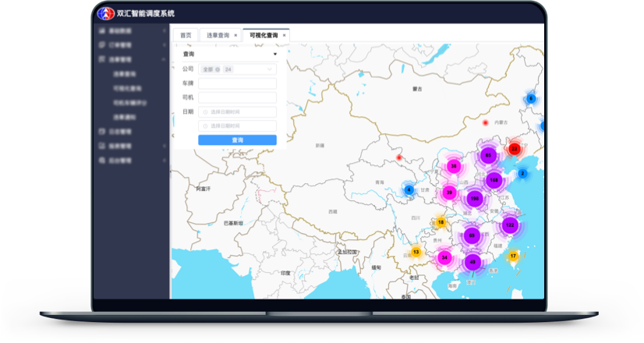
地图技术在物流行业的应用
场景1：智能调度
物流调度主要是指在物流过程中,物流公司根据待发货物的重量、去向、规格、加急程度等对所属的车辆和人员进行合理的安排和调度。
智能调度系统可以高效、准确的完成这一系列的调度工作。

Slide 5
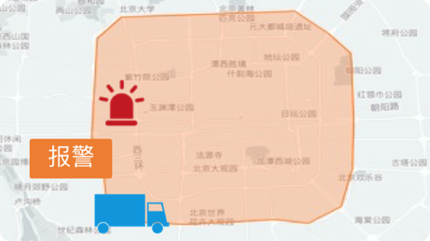
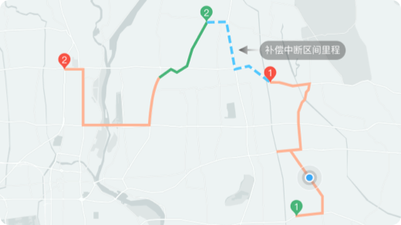
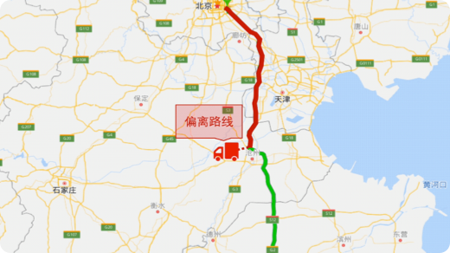
地图技术在物流行业的应用
场景2：货车轨迹监控
解决车辆运行线路相关的问题，包括车辆的线路规划、车辆运行时的电子围栏（线性电子围栏及区域性电子围栏）、车辆运行线路的轨迹纠偏、车辆运行记录的线路补偿。

Slide 6
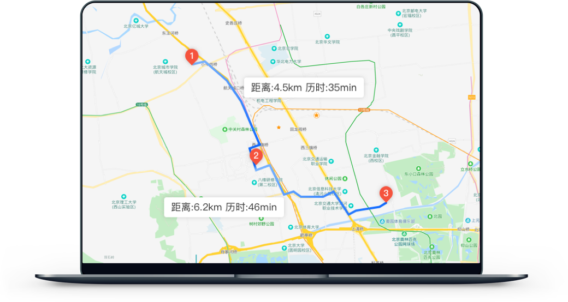
地图技术在物流行业的应用
场景3：快递员多点路线规划
结合批量算路服务，实现快递员派送时的多点路线规划，提升派件效率，结合地图展现，方便、直观。

Slide 7
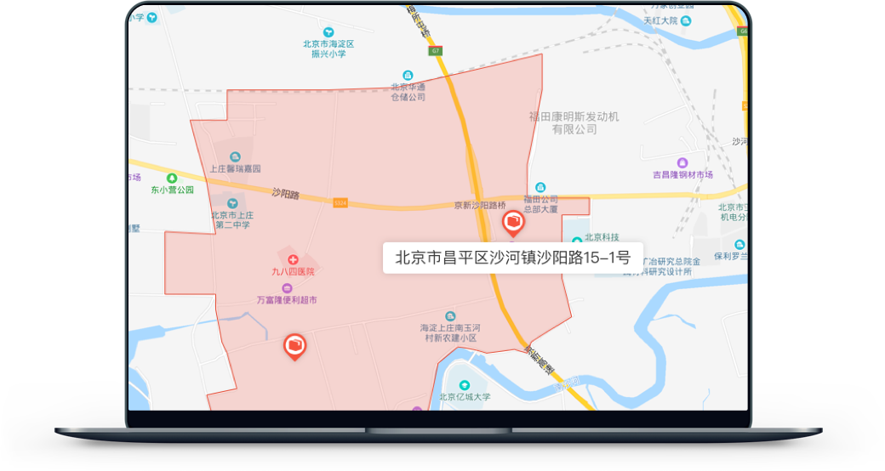
地图技术在物流行业的应用
场景4：快递分单
通过地址解析的坐标与收派区域结合完成分单。

Slide 8
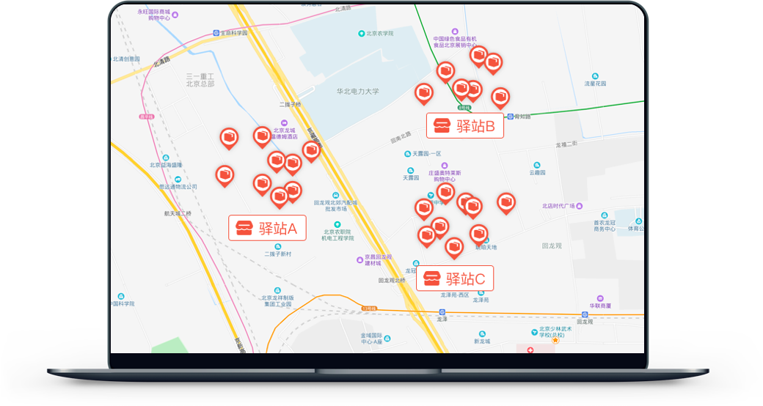
地图技术在物流行业的应用
场景5：驿站选址
结合地理编码和地点检索，分析订单分布，辅助驿站选址。

Slide 9
金运物流项目简介
02

Slide 10
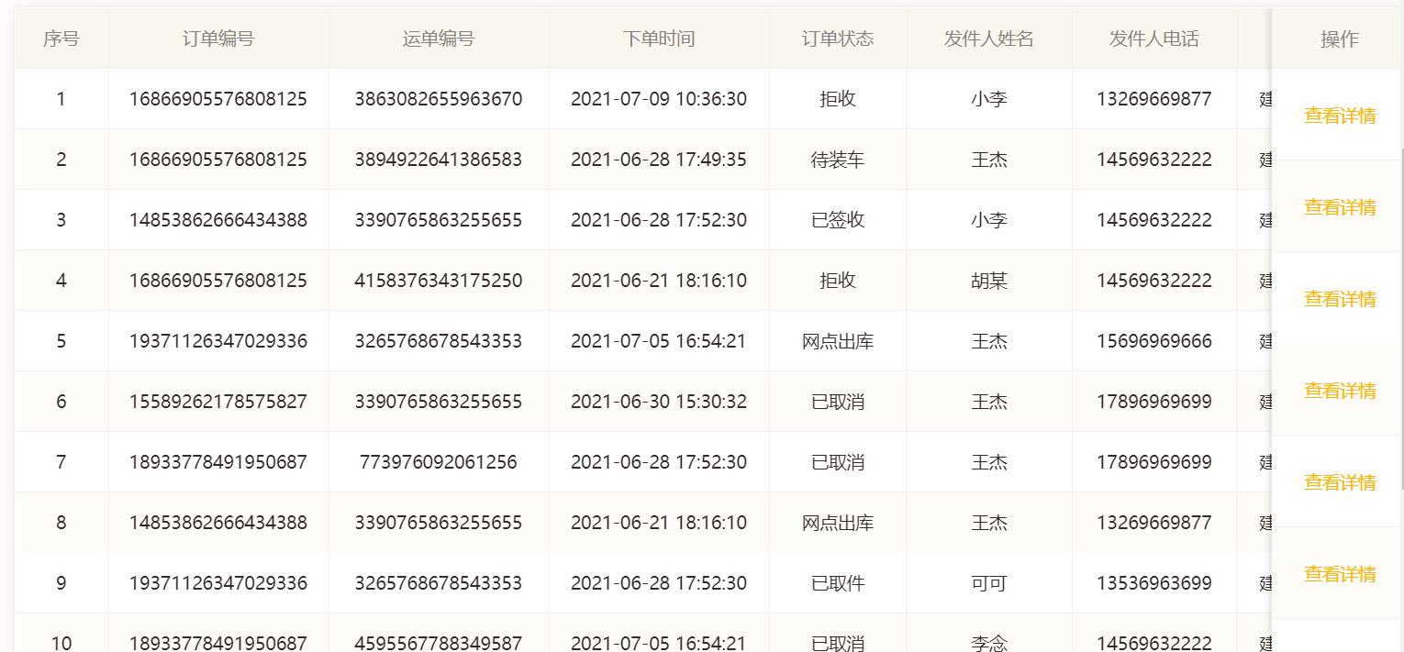
项目简介
订单管理
订单是在用户在物流系统中下的订单，比如：寄一件衣服从上海到北京。
订单管理的列表如下：

Slide 11
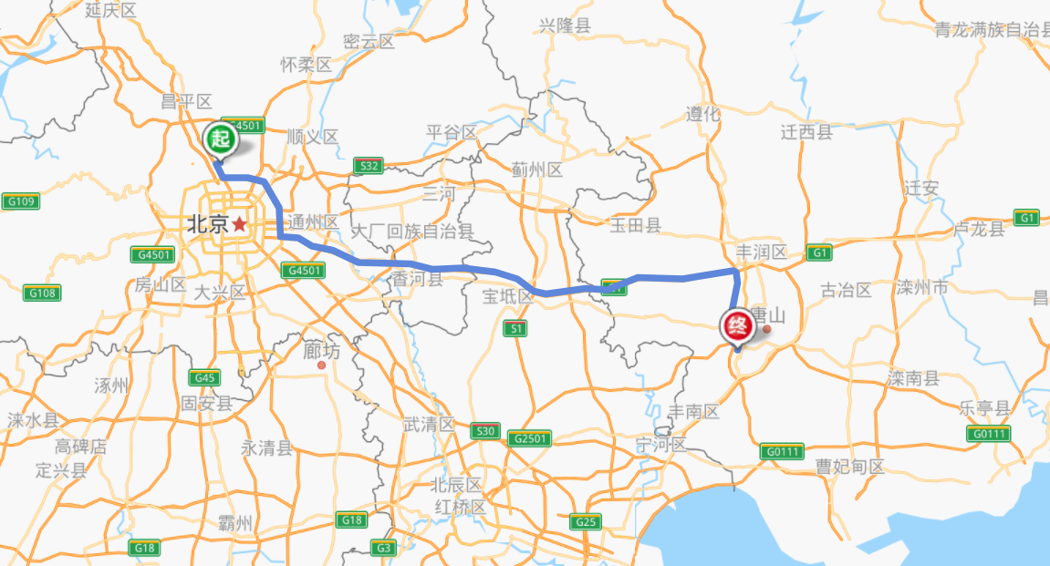
项目简介
路线规划
在订单详情中，通过百度地图显示出订单的路线规划：

Slide 12
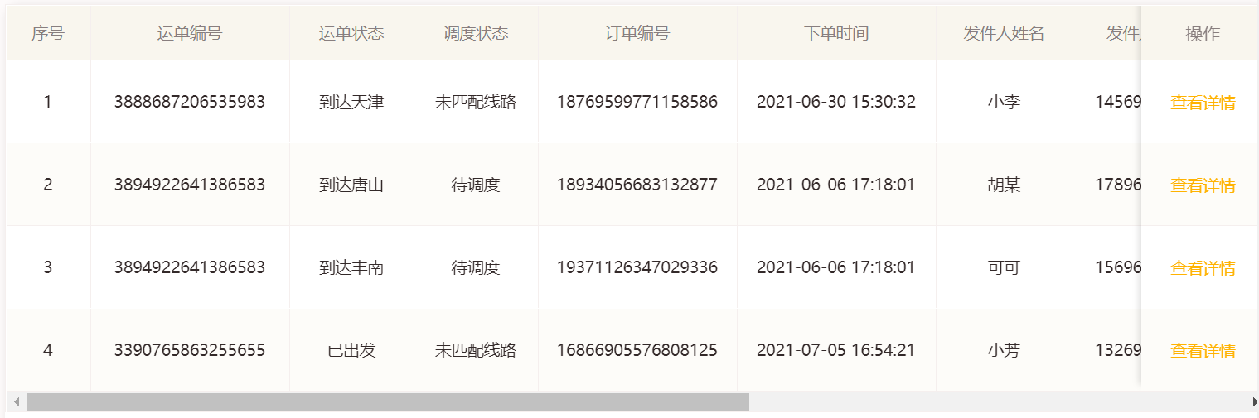
项目简介
运单管理
运单是物流系统为每一个订单生成的运单号，一般是告知用户的，用户根据运单号查询物流状态信息。
运单管理的列表如下：

Slide 13
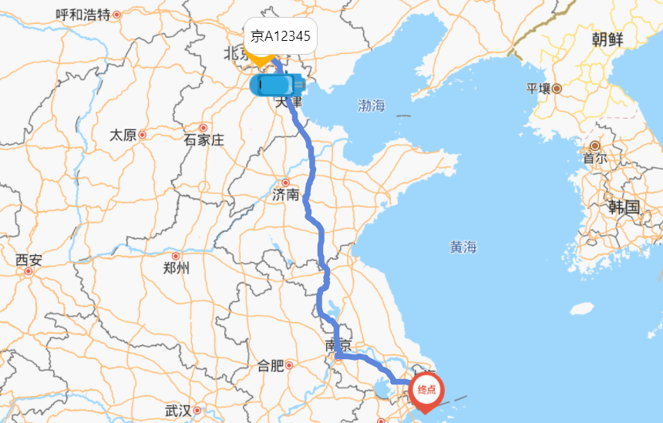
项目简介
运单管理
运单详情中会显示车辆的运行轨迹，如下：

Slide 14
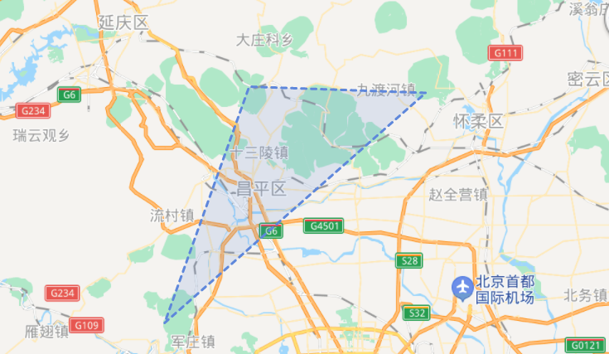
项目简介
电子围栏
通过设置多边形的电子围栏对车辆进行监控，如果超出范围就会进行告警：

Slide 15
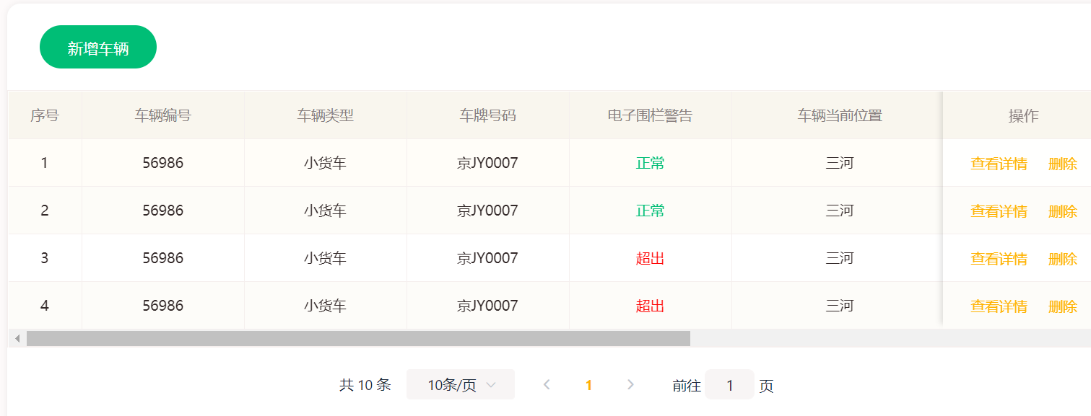
项目简介
车辆管理
在车辆管理的页面中，如果有车辆超出了电子围栏就会有红色告警显示，如下：

Slide 16
订单管理
运单管理
电子围栏
车辆管理

Slide 17
搭建工程
03

Slide 18
搭建工程
前端工程
前端采用Vue编写，我们需要把前端工程跑起来，项目源码在代码目录中。
主要步骤如下：
将project-jywl-admin-vue-ts.zip解压到自己的目录中
在Terminal控制台中输入 npm run serve 命令即可运行（代码包中已经包含了所需要的依赖）
如果依赖有问题，可以将node_modules目录删除，然后执行npm install 即可。
可在 .env 文件中修改接口的地址，演示功能效果使用mock地址，开发时使用本地开发地址。

Slide 19
搭建工程
创建MongoDB用户
为了与前面轻骑项目区分开来，我们在MongoDB中创建jinyun的用户。
db.createUser({ user: 'jinyun', pwd: 'oudqBFGmGY8pU6WS', roles: [ { role: "readWrite", db: "jinyun" } ] });

Slide 20
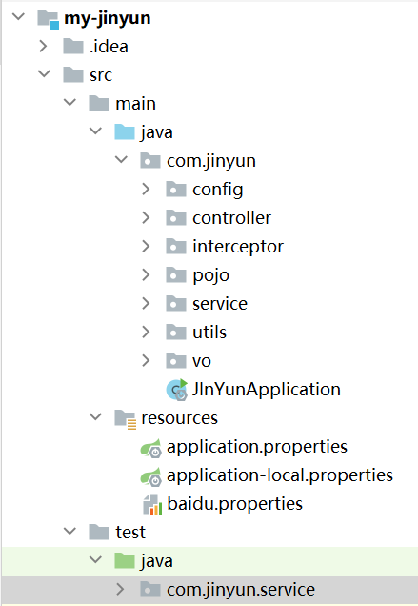
搭建工程
后端工程
工程的pom.xml、pojo等文件在资料目录中。
金运项目中的数据均存储在MongoDB中，地图方面使用百度地图技术。

Slide 21
订单管理功能开发
04

Slide 22
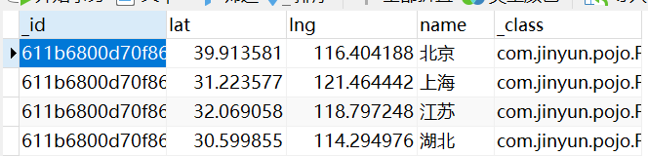
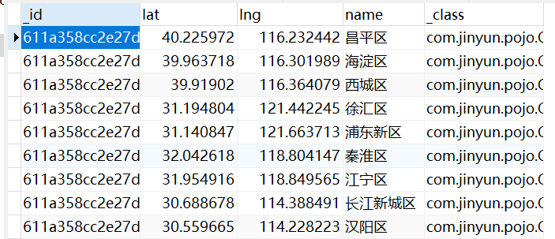
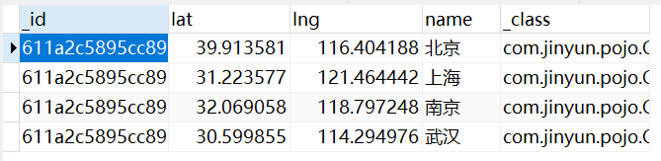
订单管理功能开发
构造数据
在提供的测试代码TestOrderService.java文件中，执行测试用例用于生成省、市、区以及订单数据。

Slide 23
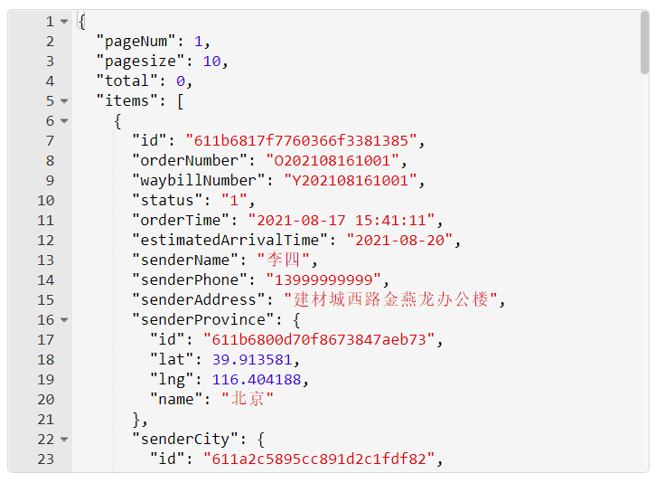
订单管理功能开发
实现订单列表查询
接口文档： https://mock-java.itheima.net/project/3308/interface/api/41698
对于该接口的实现，我们只做基本的实现，不根据各种参数进行查询。

Slide 24
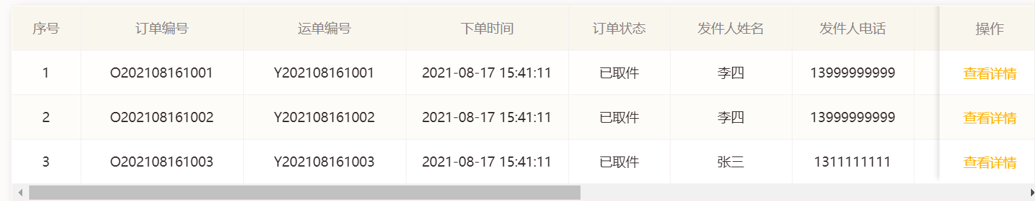
订单管理功能开发
整合到前端的效果

Slide 25
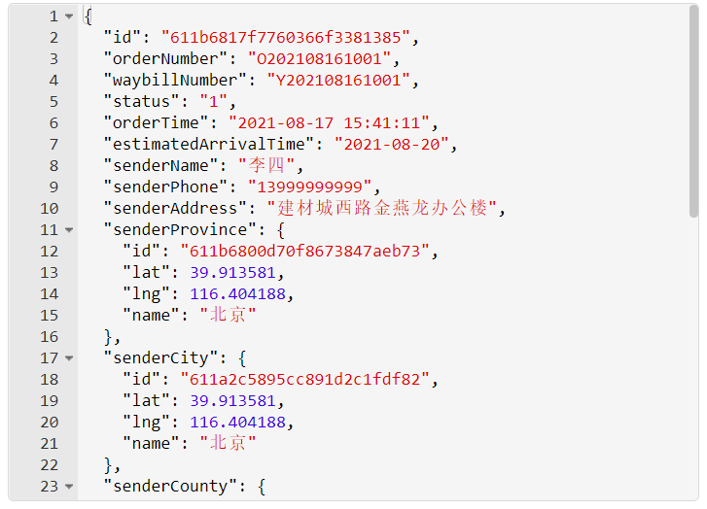
订单管理功能开发
订单详情
接口地址：https://mock-java.itheima.net/project/3308/interface/api/41700
根据订单号查询订单数据，在订单详情中，前端会根据订单数据中的发件人地址与收件人地址，在地图中显示路线规划。

Slide 26
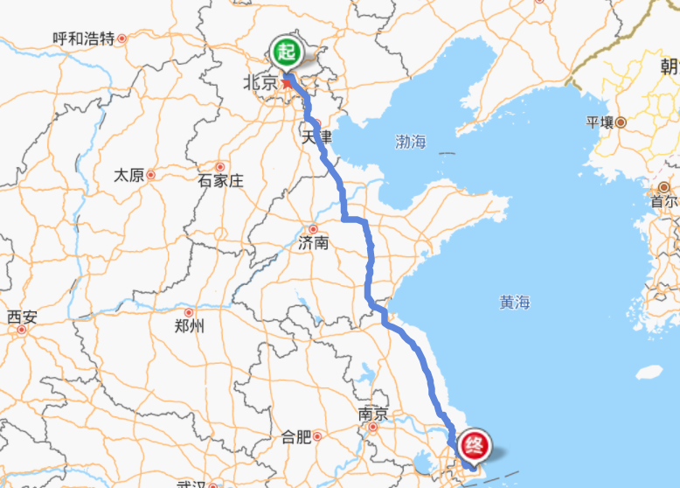
订单管理功能开发
整合到前端的效果

Slide 27
运单管理功能开发
05

Slide 28
运单管理功能开发
构造数据
在提供的测试代码TestWayBillService.java文件中，执行测试用例生成运单数据。

Slide 29
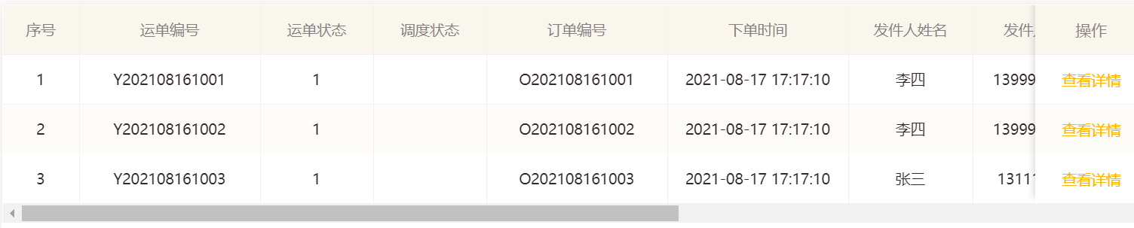
运单管理功能开发
运单列表
接口地址：https://mock-java.itheima.net/project/3308/interface/api/41702
按照分页的方式查询运单数据，简单实现，不进行多条件查询的实现。

Slide 30
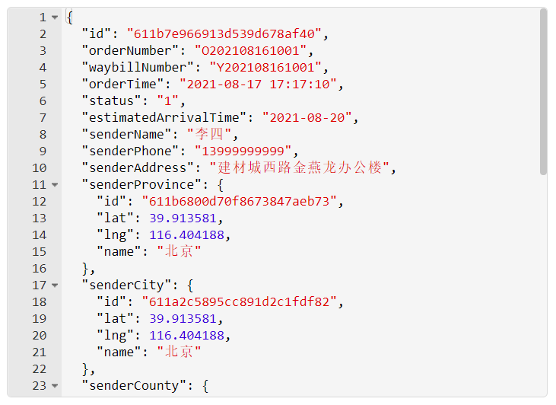
运单管理功能开发
运单详情
接口地址：https://mock-java.itheima.net/project/3308/interface/api/41704
该接口返回运单的详细信息。

Slide 31
运单管理功能开发
运单轨迹
接口地址：https://mock-java.itheima.net/project/3308/interface/api/41706
该接口返回发件人地址与收件人地址之间的车辆路线规划的坐标数据。
实现要点如下：
根据百度地图API查询收件人的地址对应的经纬度坐标值。
根据百度地图API查询发件人的地址对应的经纬度坐标值。
调用百度地图API查询2点间的路线规划。
路线规划中可以设置途经点，如：收货地址如果是上海，必须途径南京。

Slide 32
运单管理功能开发
运单轨迹效果（有途经点）

Slide 33
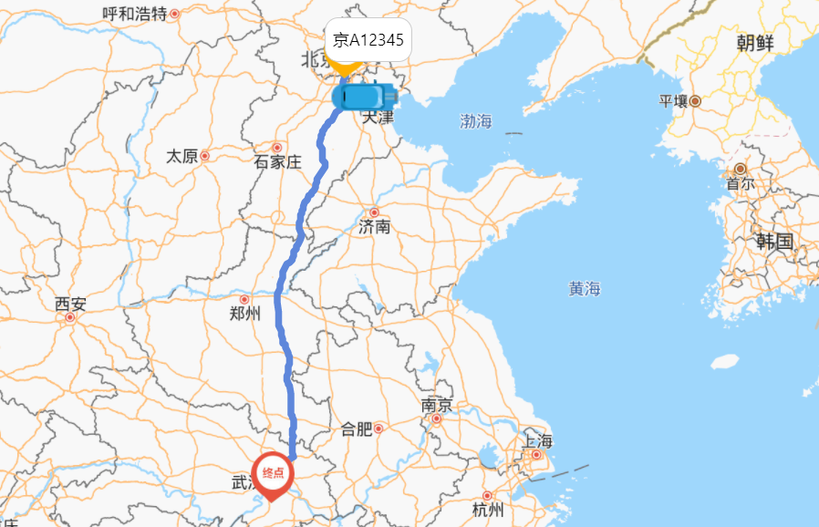
运单管理功能开发
运单轨迹效果（无途经点）

Slide 34
电子围栏功能开发
06

Slide 35
电子围栏功能开发
新增电子围栏
电子围栏的主要用途是监控车辆是否超出规定的范围，如果超出需要有异常的状态信息。
电子围栏需要使用到百度地图鹰眼服务中的服务，并在围栏数据也需要在本地存储。
百度地图文档地址：https://lbsyun.baidu.com/index.php?title=yingyan/api/v3/geofence
百度地图电子围栏支持圆形、多边形、路线、行政区类型的围栏，在项目中我们只演示多边形围栏的使用，其他的类似。
围栏面积如果超过100平方公里，就需要付费申请开通权限。
接口地址：https://mock-java.itheima.net/project/3308/interface/api/41710
接口提交的参数有围栏名称以及多边形坐标数据。

Slide 36
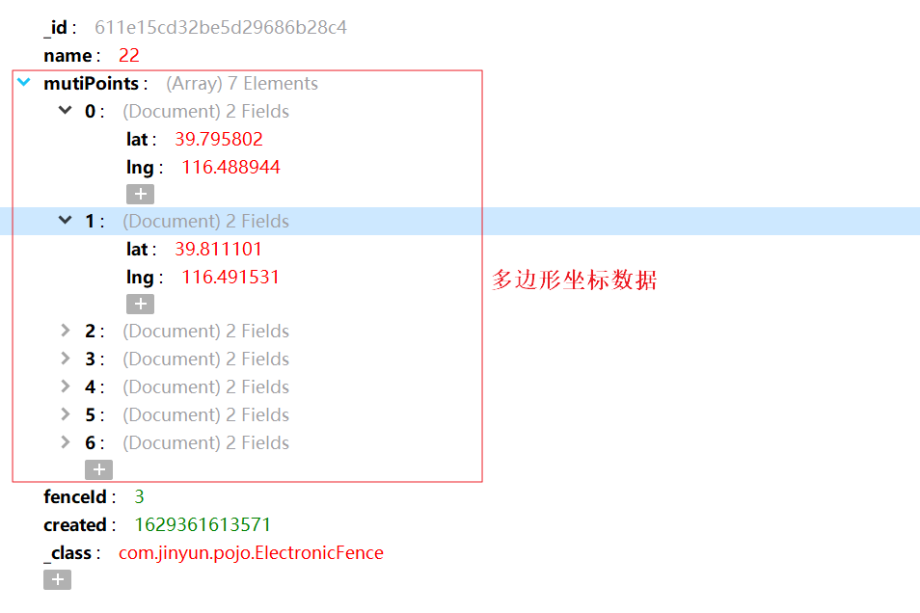
电子围栏功能开发
实现要点
通过集合接收提交的多边形坐标。
先创建百度地图的电子围栏，创建成功后再将围栏数据写入到MongoDB中。
写入MongoDB中数据如下：

Slide 37
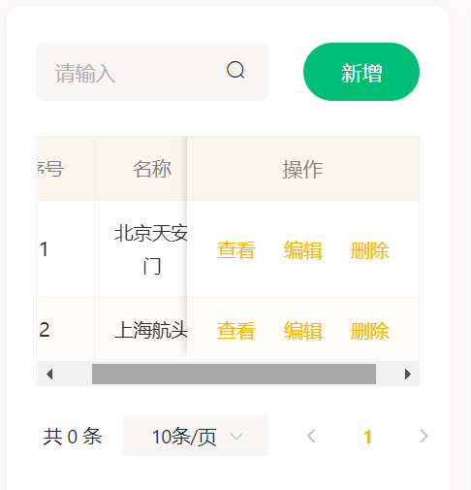
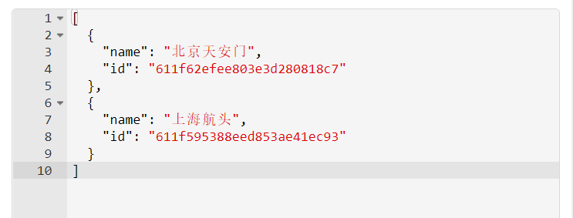
电子围栏功能开发
功能列表
电子围栏列表分2个接口，一个是在列表管理页面中使用，一个是在新增车辆时使用。
电子围栏分页列表接口： https://mock-java.itheima.net/project/3308/interface/api/41712
电子围栏列表： https://mock-java.itheima.net/project/3308/interface/api/41714

Slide 38
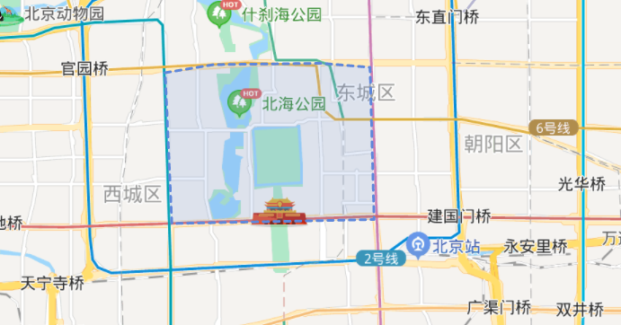
电子围栏功能开发
详情
根据id查询电子围栏详情，返回多边形坐标数据，在地图上将电子围栏展现出来。
接口地址： https://mock-java.itheima.net/project/3308/interface/api/41718

Slide 39
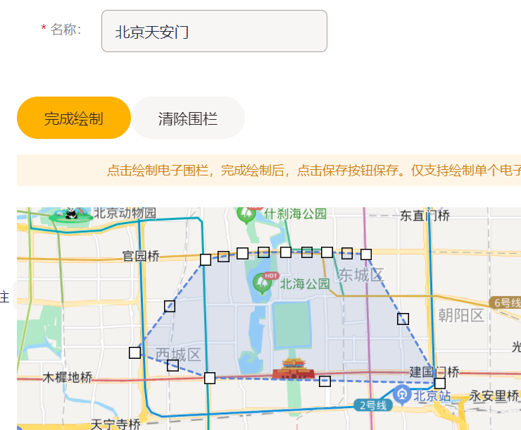
电子围栏功能开发
修改
修改电子围栏需要将坐标重新提交，更新到百度地图与MongoDB数据库。
百度地图API接口：https://lbsyun.baidu.com/index.php?title=yingyan/api/v3/geofence#service-page-anchor8
接口地址：https://mock-java.itheima.net/project/3308/interface/api/41708

Slide 40
电子围栏功能开发
删除
删除电子围栏需要将百度地图以及MongoDB中的围栏数据均删除。
百度地图API接口：https://lbsyun.baidu.com/index.php?title=yingyan/api/v3/geofence#service-page-anchor11
接口地址：https://mock-java.itheima.net/project/3308/interface/api/41716

Slide 41
新增电子围栏
查询电子围栏列表（2个接口）
更新电子围栏
删除电子围栏

Slide 42
车辆管理功能开发
07

Slide 43
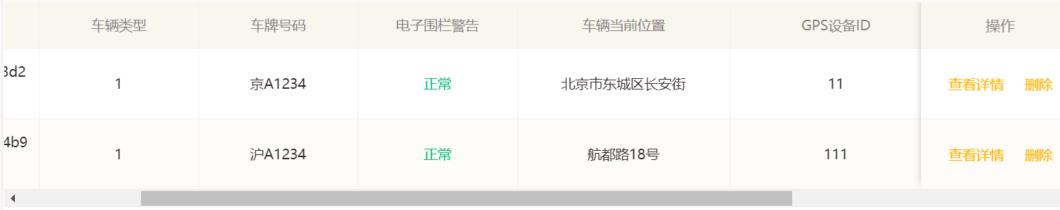
车辆管理功能开发
车辆列表
查询车辆列表时，需要查询百度鹰眼服务，判断车辆是否有超出电子围栏。
百度鹰眼服务地址：https://lbsyun.baidu.com/index.php?title=yingyan/api/v3/geofencealarm#service-page-anchor4
接口地址：https://mock-java.itheima.net/project/3308/interface/api/41726

Slide 44
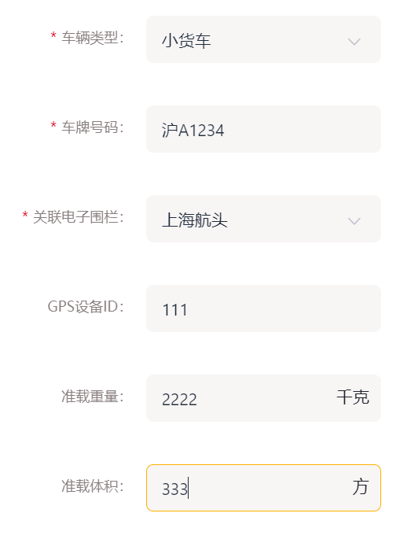
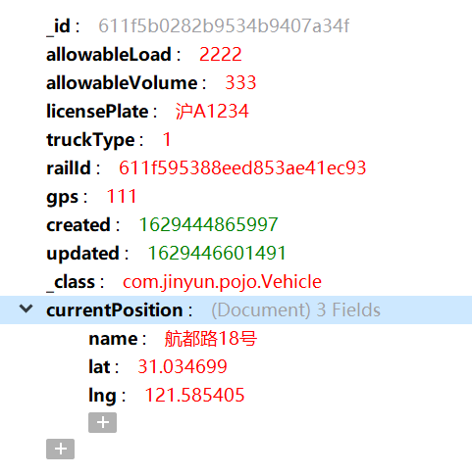
车辆管理功能开发
新增车辆
新增车辆时需要将车辆作为Entity注册到百度鹰眼服务中，并且将其加入到电子围栏中。
百度地图鹰眼Entity新增成功后，需要将车辆数据存储到MongoDB表tb_vehicle中。
接口地址： https://mock-java.itheima.net/project/3308/interface/api/41724

Slide 45
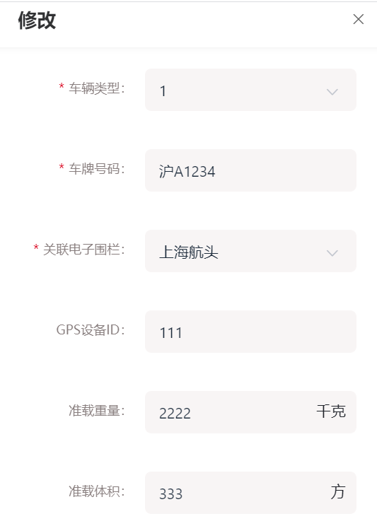
车辆管理功能开发
车辆详情
查询车辆的详细信息。
接口文档：https://mock-java.itheima.net/project/3308/interface/api/41728

Slide 46
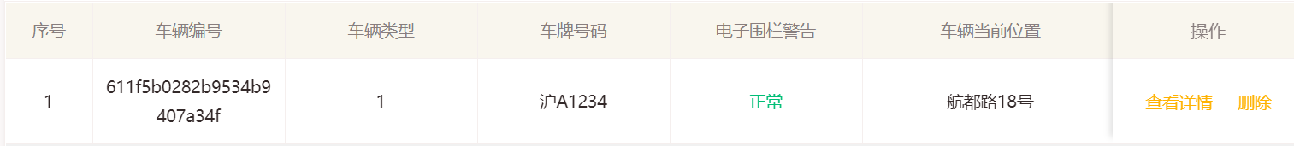
车辆管理功能开发
车辆删除
删除车辆信息，同时要删除百度鹰眼服务中的Entity和MongoDB中的车辆数据。
接口文档：https://mock-java.itheima.net/project/3308/interface/api/41722

Slide 47
车辆管理功能开发
车辆更新（作业）
更新车辆信息。
接口文档：https://mock-java.itheima.net/project/3308/interface/api/41720
如果车辆关联的电子围栏变更的话，需要这样做：
在原有的电子围栏中将该车辆删除
将该车辆加入新的电子围栏中

Slide 48
实现新增、查询、删除车辆
车辆与电子围栏之间的关系
需要自己完成更新车辆的功能

